Slide 1
汉思2020年培训总结
瞿佐鹏2020.11.13

Slide 2
内容大纲
1
培训报表项目需求和设计
2
培训报表项目功能展示
3
合理化改善建议
4
总结报告

Slide 3
培训报表项目需求和设计
项目需求
1、生成 ADCT（平均换模时间）的图形报表，查询条件可以选择生产线、班次、生产日期（时间段）、模具、报表类型。
2、PP_PRESS_STATUS (设备状态记录表A)中获取不同生产线、模具、班次、日期的换模时间，ADCT=换模总时间（S）/换模总次数/60min (单位：分钟，精确到小数点后两位)。
3、当选择某个模具进行查询时，报表统计的是该模具的日、月的 ADCT 信息；如果不选择模具，则统计的是不同生产线、班次的日、月的 ADCT 信息。(其实是两种不同的查询，通过条件选择情况执行不同的查询)
4、生产线、班次为可选项，选择时统计符合条件的数据，未选择时，统计所有数据。
ADCT报表
1、生成停线率百分比的图形报表，可以按日期、生产线、班次查询每种停线原因的百分比；
2、从PP_PRESS_STATUS (设备状态记录表)、PP_EQU_STOP(设备停线维护)里面查询数据显示，需计算每种原因的百分比。
区域设备停
线率报表

Slide 4
培训报表项目需求和设计
设计
采用B/S架构，使用idea，Vscode工具,JAVA服务器端语言和Mysql数据库
前后端分离，前端使用Vue-cli搭建，后端使用了Springboot框架，集成Mybatis和Druid连接池,前端ui使用的antd，做图使用了echarts

Slide 5
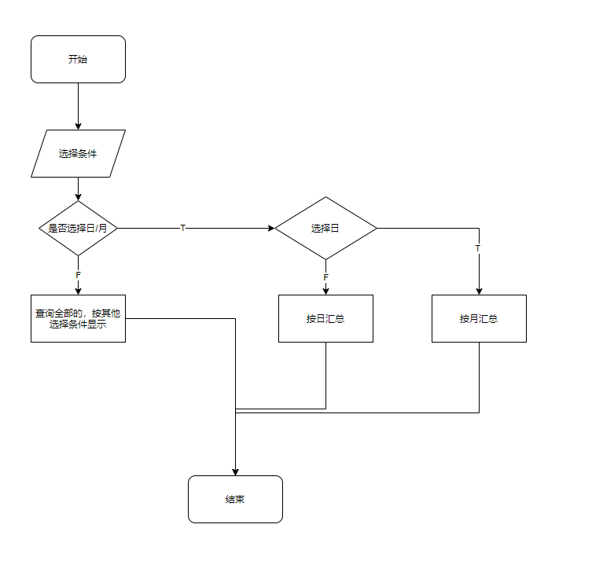
培训报表项目需求和设计
ADCT流程图

Slide 6
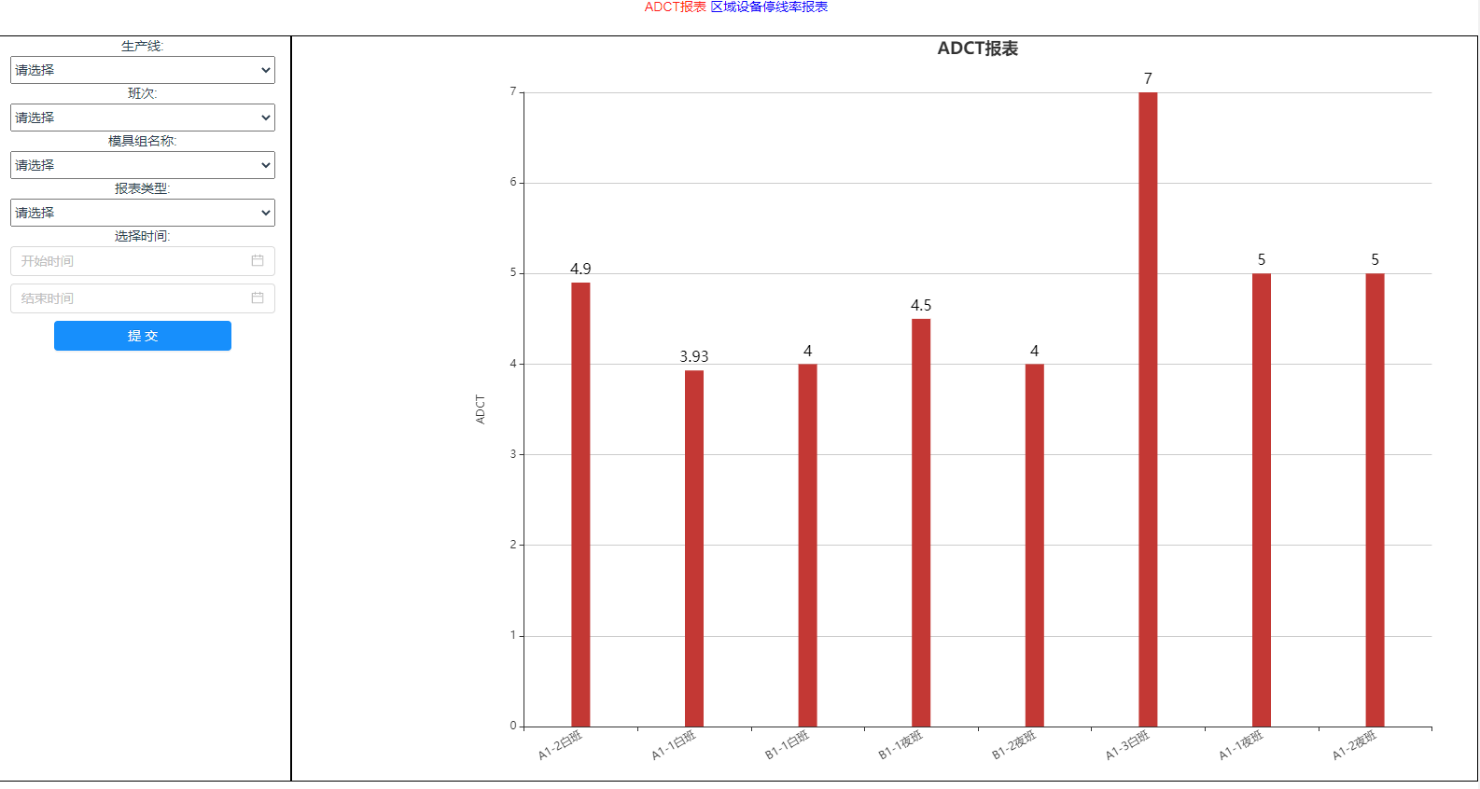
培训报表项目功能展示
（1）初始显示全部数据

Slide 7
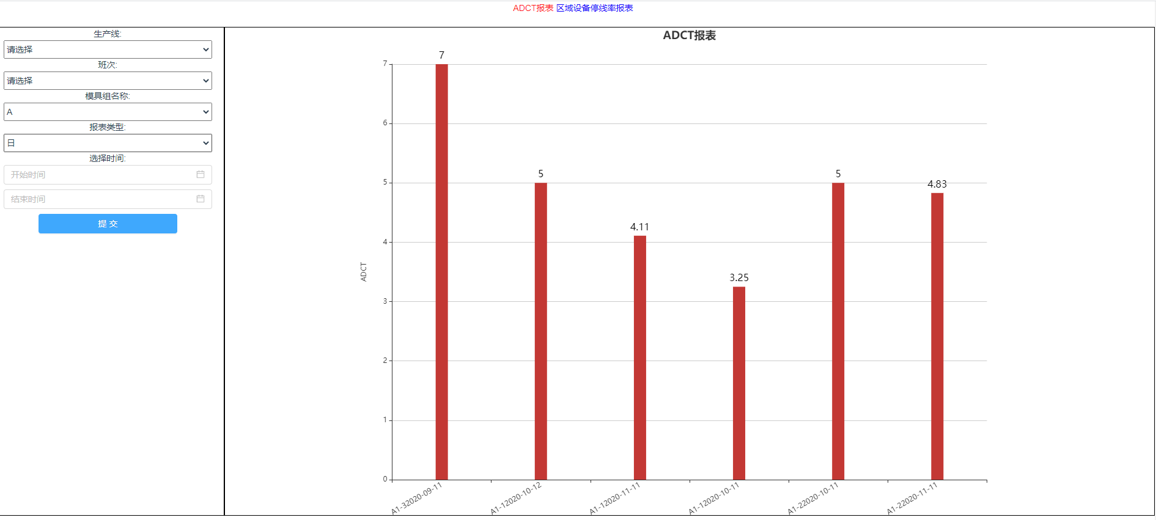
培训报表项目功能展示
（2）选择某个模具进行查询时，报表统计的是该模具的日、月的 ADCT 信息。
模具A (各天总时间

Slide 8
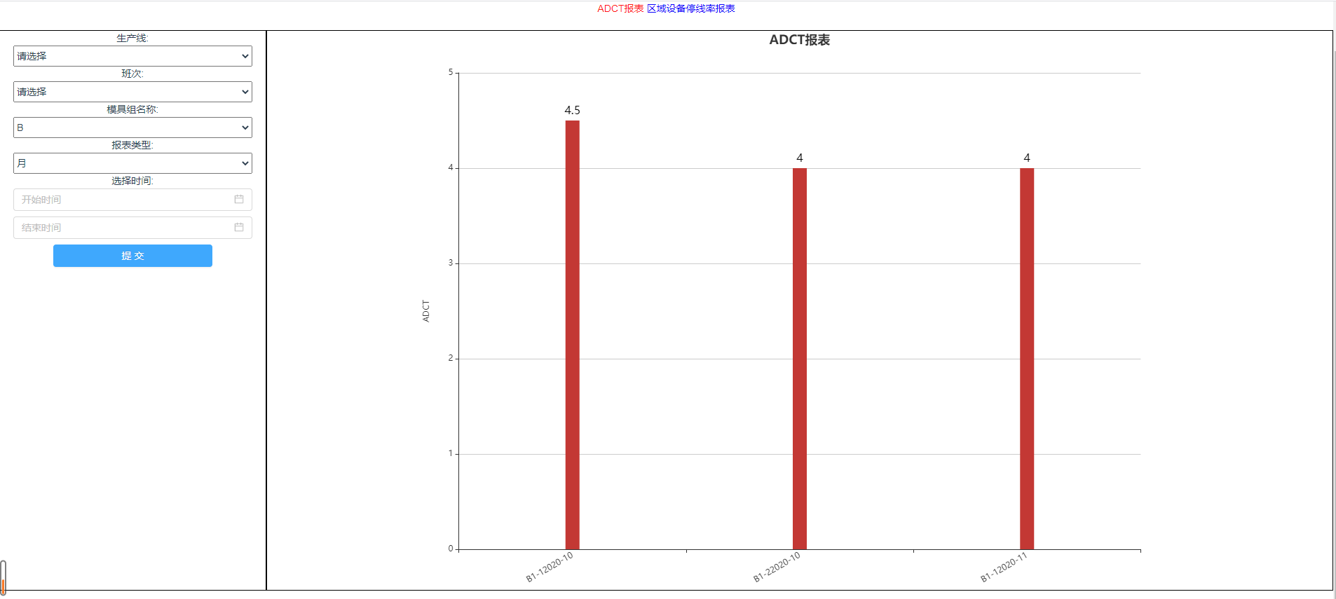
培训报表项目功能展示
模具B (各个月总时间

Slide 9
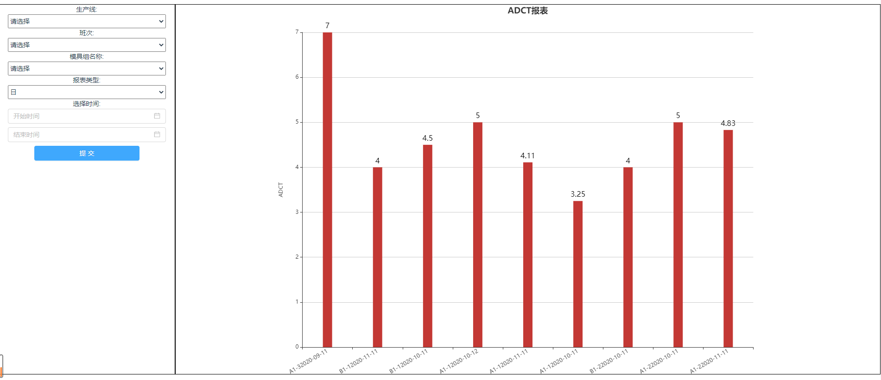
培训报表项目功能展示
(3)不选择模具，则统计的是每个班次的日、月的 ADCT 信息。
日（每天各班次所有模具的总时间）

Slide 10
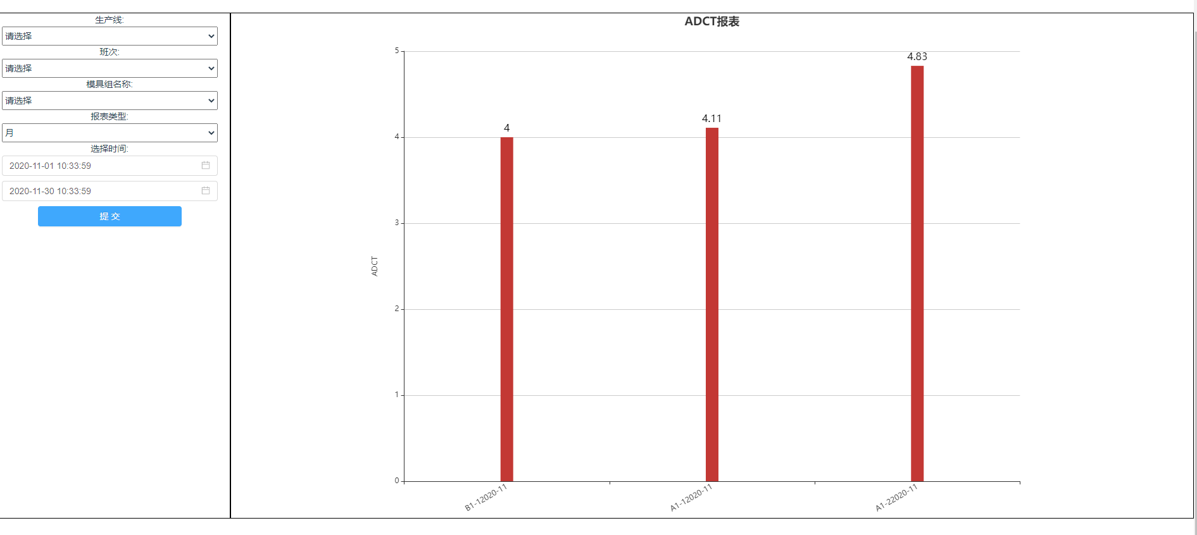
培训报表项目功能展示
月（每月各班次所有模具总时间）：

Slide 11
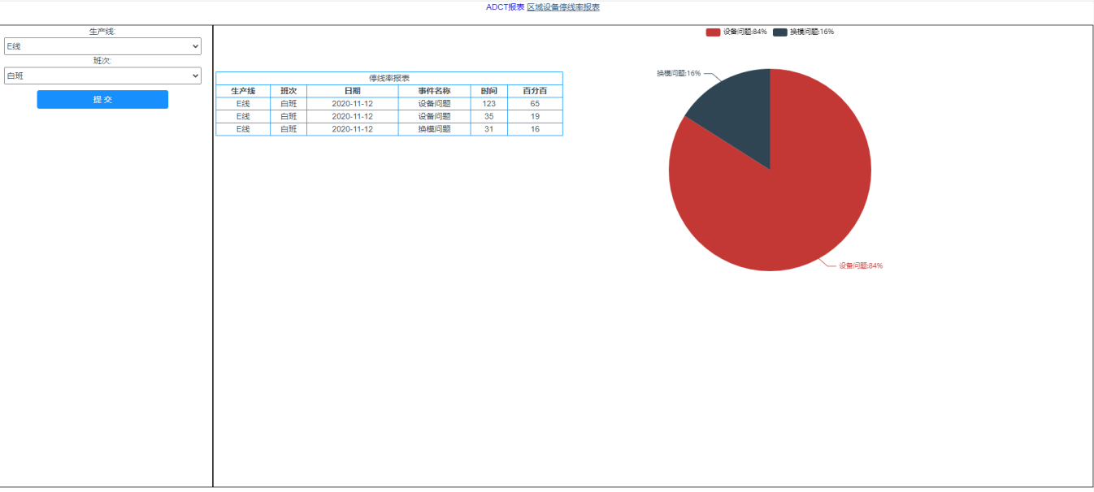
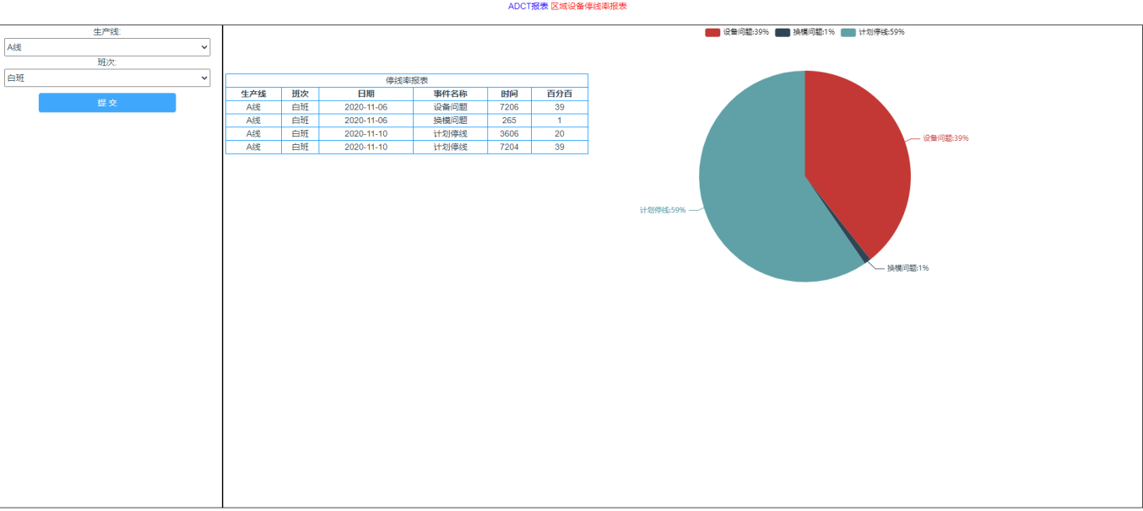
培训报表项目功能展示
(1)未选择条件默认为E生产线，白班
(2)按生产线A选择：

Slide 12
合理化改善建议
前端ui，在表格和图形之间，两者应该协调一些，下方太空了。
后端sql，还有优化的空间

Slide 13
总结报告
总结报告
在本次的报表培训中，对以前掌握的知识进行了实用，把理论发挥到实践中，让我理解到在日常的工作中，往往有许多复杂的需求，想实现起来首先应该进行足够的分析，然后完成它。
通过本次的报表培训，让我对工具的使用有了更深刻的认识。也学会了前后端分离的一小部分思路，是我在以前的学习中所未采用的新知识。
在ADCT报表的完成过程中，由于自己对概念并没有完全理解，ui设计也不够好，我要感谢陈豪陈老师，在我请教之后，他及时给我反馈，让我得以完成本次的报表培训。
在以后的工作之中，我也会不怕困难，不断学习进取。

